Slide 1
Veřejná služba
Anna Chamráthová

Slide 2
Základní pojmy
Veřejná služba – 2 pojetí – veřejná správa jako služba veřejnosti vs. označení právního postavení veřejných zaměstnanců (tvoří personální základ veřejné správy)
Veřejný zaměstnanec:
• je v zaměstnaneckém nebo obdobném poměru ke státu nebo jinému veřejnoprávnímu zaměstnavateli – charakter veřejné služby je dán zvláštní povahou zaměstnavatele jako primárního nositele veřejné správy;
• jeho plat je hrazen z veřejných prostředků;
• zaměstnanecký poměr vykazuje trvalost;
• v rámci svého zaměstnání odborně zajišťuje veřejné úkoly
Veřejný zaměstnanec ≠ zaměstnanec ve služebním poměru

Slide 3
Rozdíl mezi služebním a pracovním poměrem
„Služební poměr byl charakterizován jako institut veřejného práva, byl považován za právní poměr státně zaměstnanecký. Důvody byly spatřovány v tom, že vzniká mocenským aktem služebního funkcionáře a po celou dobu svého průběhu se výrazně odlišuje od poměru pracovního, který je naopak typickým poměrem soukromoprávním, jehož účastníci mají rovné postavení. To se projevuje v právní úpravě služební kázně, možnosti ukládat kázeňské odměny a tresty, omezené možnosti propouštění, úpravě služebního volna, nárocích na dovolenou, zvláštními nároky při skončení služebního poměru a také zvláštními ustanoveními o řízení před služebními funkcionáři.“
Rozsudek Nejvyššího správního soudu ze dne 30. 10. 2003, č. j. 6 As 29/2003 – 97.

Slide 4
Předpisy upravující státní službu
Zákon č. 234/2014 Sb., o státní službě, ve znění pozdějších předpisů (do dnešního dne novelizován sedmnáctkrát, opět se chystá zásadní novela)
Zákon č. 361/2003 Sb., o služebním poměru příslušníků bezpečnostních sborů, ve znění pozdějších předpisů
Zákon č. 221/1999 Sb., o vojácích z povolání, ve znění pozdějších předpisů
Zákon č. 100/1997 Sb., o služebním poměru příslušníků Sboru národní bezpečnosti, ve znění pozdějších předpisů (dosud účinný, naposledy novelizován v roce 2006)
Zákon č. 262/2006 Sb., zákoník práce, ve znění pozdějších předpisů
Zákon č. 312/2002 Sb., o úřednících územních samosprávných celků a o změně některých zákonů, ve znění pozdějších předpisů (pozor, nejedná se o předpis upravující státní službu!)

Slide 5
Judikatura
Rozsudek Nejvyššího správního soudu ze dne 30. 10. 2003, č. j. 6 As 29/2003 – 97
Rozhodnutí Vrchního soudu v Praze ze dne 30. 8. 1994, sp. zn. 6 A 58/94
Rozsudek Nejvyššího správního soudu ze dne 21.09.2011, čj. 3 Ads 79/2011 – 62
Rozsudek Nejvyššího správního soudu ze dne 10. 2. 2016, čj. 5 As 35/2014-25

Slide 6
Systémy veřejné služby
Kariérní systém
založen na trvalém služebním poměru a služebním a platovém postupu
pojem definitiva - nevypověditelnost státní služby
Smluvní systém (systém merit)
založen na uzavřené pracovní smlouvě mezi zaměstnavatelem, kterým je stát, a zaměstnancem, u kterého je důležité, zda má požadované dovednosti a znalosti
existuje katalog služebních míst, dle kterého jsou jednotliví zaměstnanci zařazováni na své posty podle jejich kvalifikace a pracovních výsledků

Slide 7
Úkol
Je tato osoba ve služebním poměru?
Z jakého zákonného ustanovení to dovozujete?
Tajemník obecního úřadu
Vojenský policista
Strážník obecní policie
Vedoucí Úřadu Vlády ČR
Vrátná na finančním úřadu

Slide 8
Zákon o státní službě
Naplňuje čl. 79 odst. 2 Ústavy: Právní poměry státních zaměstnanců v ministerstvech a jiných správních úřadech upravuje zákon.
Upravuje zejména právní poměry státních zaměstnanců vykonávajících ve správních úřadech státní správu
Cílem zákona je zavedení stabilní a profesionální státní správy, tedy její současné zefektivnění a modernizace
k tomu slouží:
Organizace
Odbornost a kvalita výkonu
Ohodnocení
Stabilita

Slide 9
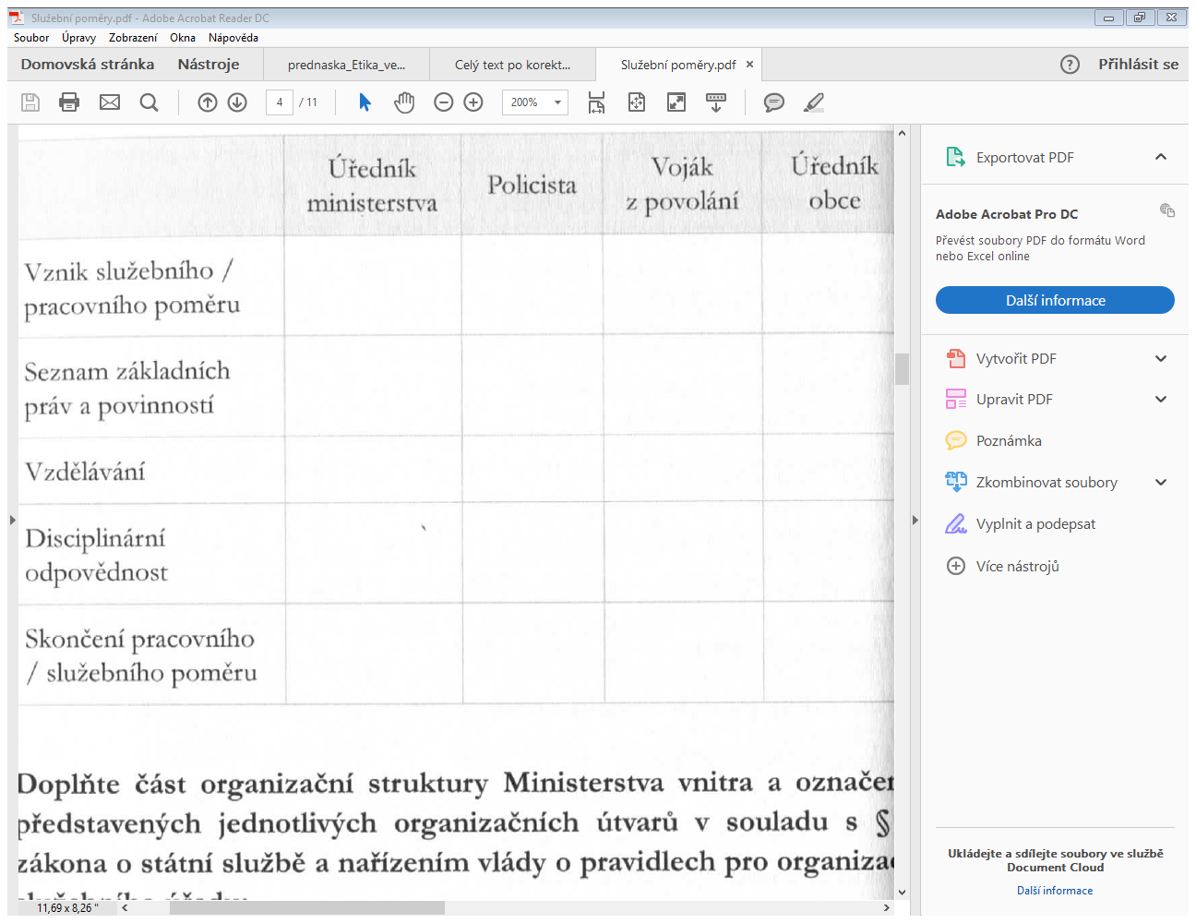
V kterých konkrétních zákonných ustanoveních jsou upraveny tyto instituty?

Slide 10
Příklad (podle zákona o státní službě)
Mgr. Emil Energický, nadřízený Mgr. Petra Pomalého, je hrubě nespokojen s jeho pracovními výkony a domnívá se o něm, že je úplně neschopný. Rád by se ho proto zbavil a přemýšlí, jak na to.
Může být údajná neschopnost Mgr. Pomalého důvodem k ukončení jeho služebního poměru?
Pokud ano, co všechno musí být splněno, aby mohl být jeho služební poměr ukončen?
Jakým způsobem by se v tomto případě služební poměr ukončil?
Jakým způsobem se proti ukončení služebního poměru z důvodu jeho neschopnosti může Mgr. Pomalý bránit?

Slide 11
Užití správního řádu
„Zákon o služebním poměru (příslušníků bezpečnostních sborů) neobsahuje ustanovení, které by odkazovalo na podpůrné použití správního řádu či obecných předpisů o správním řízení, avšak na druhé straně neobsahuje ani ustanovení vylučující použití správního řádu. Podle § 170 tohoto zákona v řízení ve věcech služebního poměru „rozhoduje o právech nebo povinnostech účastníků“, přičemž služební funkcionář v něm vystupuje v pozici správního orgánu ve smyslu ustanovení § 4 odst. 1 písm. a) s. ř. s. Ačkoliv zákon o služebním poměru obsahuje v části XII. poměrně autonomní úpravu řízení ve věcech služebního poměru, není tato úprava ani zdaleka komplexní. Nelze zde proto vyloučit podpůrné použití správního řádu na základě ustanovení § 1 odst. 2, které zakládá subsidiaritu správního řádu v těch správních procesech, kde zvláštní zákon nestanoví jiný postup.“
Rozsudek Nejvyššího správního soudu ze dne 21. 9. 2011, č. j. 3 Ads 79/2011 – 62.

Slide 12
příklad
Úřednice Mgr. Olga Ochotná plně v souladu se všemi příslušnými právními předpisy vyhověla podané žádosti. Po celou dobu řízení se dále dle zásady veřejné správy jako služby veřejnosti chovala velmi vstřícně a zdvořile. Žadatel Šimon Štědrý se proto rozhodl manifestovat svou vděčnost a přihrnul se na úřad s:
Bonboniérou
Dárkovým košem
Kyticí růží z vlastní zahrádky
Balíčkem žvýkaček
Poukazem na zájezd na Kanárské ostrovy
Smí tento dar přijmout úředník podle zákona o státní službě? Jaké pro něj bude mít následky přijetí daru? Změní se nějak situace, pokud se bude jednat o úředníka ÚSC?

Slide 13
Odpovědnost ve státní službě
(dle zákona o státní službě)
Kárná odpovědnost
kárným proviněním je zaviněné porušení služební kázně (typický příklad disciplinárního deliktu, v případě příslušníků bezpečnostních sborů a vojáků z povolání se používá pojem kázeňský přestupek)
ukládá se za něj kárné opatření (drobné nedostatky postačí ústně nebo písemně vytknout)
pravomoc vykonávají kárné komise
Trestněprávní odpovědnost
trestné činy úředních osob
Odpovědnost za škodu dle zákona č. 82/1998 Sb., o odpovědnosti za škodu způsobenou při výkonu veřejné moci rozhodnutím nebo nesprávným úředním postupem, ve znění pozdějších předpisů

Slide 14
úkol
Vysvětlete rozdíl mezi veřejným sborem, bezpečnostním sborem, ozbrojeným bezpečnostním sborem a ozbrojenými silami.

Slide 15
Etika ve veřejné správě
Napomáhá tomu, aby byla veřejná správa skutečně vnímána jako služba veřejnosti.
Zajišťuje naplňování principů demokratického a právního státu.
Přispívá k efektivnosti veřejné správy.
Úkol:
Jmenujte některé konkrétní důvody a rizika, které zdůvodňují nutnost morální regulace chování vykonavatelů veřejné správy, nikoli jen regulace právní

Slide 16
Možná zdůvodnění
Vystavení politickým a ekonomickým tlakům
Vystavení tlakům ze strany zaměstnavatele nebo veřejnosti
Přístup k značnému množství osobních údajů velkého počtu osob
Existence diskrece a správního uvážení
Rozhodování o velkém objemu finančních prostředků
Rostoucí důraz na chování v souladu s principy dobré správy
.
.
.

Slide 17
Základní pojmy
Normativní etika vs. Profesní etika
(zabývá se formulací mravních (zabývá se pouze formulací mravních
norem a jejich zdůvodněním) norem a jejich dodržováním,
po důvodu jejich dodržování nepátrá)
Integrita - osobnostní, morální odolnost, čestnost, principiálnost
Etická infrastruktura – souhrn nástrojů, které pomáhají omezovat nežádoucí jednání a motivovat k jednání žádoucímu
- složky – kontrola, vedení/leadership a řízení/management
Etické kodexy – soubory základních etických pravidel a požadavků na chování
- mohou umožňovat i uplatnění disciplinárních sankcí

Slide 18
Etické kodexy
Usnesení vlády ČR ze dne 9. května 2012 č. 331 o Etickém kodexu úředníků a zaměstnanců veřejné správy
Kodex řádné správní praxe Evropského veřejného ochránce práv
Recommendation No. R (2000) 6 of the Committee of Ministers to member states, on the status of public officials in Europe
Recommendation No. R (2000) 10 of the Committee of Ministers to Member states on codes of conduct for public officials
Principy OECD
…

